Slide 1
Lecce gentile: un sogno di città
Prof.ssa M.Gabriella de Judicibus
Presidente Pro Loco Lecce
Teatro Apollo 27/XII/2018

Slide 2
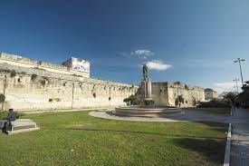
Lecce, città donna
E’ bello
pensare a Lecce
come ad una
città-donna,
forte e gentile insieme:
aristocratica e popolare,
con fontane e prati ,
ai piedi
delle sue infiorescenze barocche…
A cura di : Prof.ssa M.Gabriella de Judicibus

Slide 3
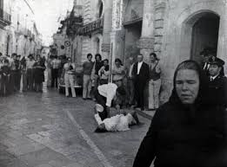
La memoria immateriale
Da Euippa alla Beata Luigia, le “donne di pietra” sono donne che hanno fatto la Storia o l’hanno subita: sovrane, come Maria d’Enghien, a cui sono dedicate regali dimore ,vie, piazze e statue …
o creature sventurate di questa terra, rese immortali dal ricordo collettivo costituito dal rito.
A cura di: Prof.ssa M.Gabriella de Judicibus

Slide 4
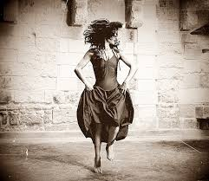
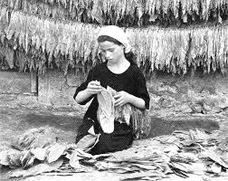
La memoria immateriale
Accanto alle donne illustri, le tabacchine e le pizzicate sono rese “di pietra”, cioè eterne, dalla bellezza di uno scatto fotografico, dal ripetersi della narrazione che fa rivivere al viandante la nostra Storia
A cura di : Prof.ssa M.Gabriella de Judicibus

Slide 5
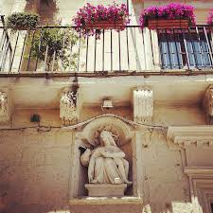
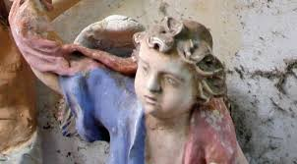
I percorsi isotopici di senso
Ridare “senso” alla città significa aiutare coloro che la vivono a riconoscerne la voce e l’immagine, il profumo e le sensazioni tattili :
la pietra che si sfarina al tocco
della mano, il ferro battuto
delle inferriate ai balconi,
la fragile bellezza dei rossi geranei,
la leggerezza quasi aerea
della carta pesta
A cura di: Prof.ssa M.Gabriella de Judicibus

Slide 6
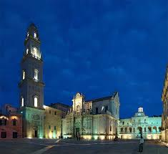
Un teatro a “cielo aperto”
La sontuosità ed il colore della pietra che trasforma palazzi e chiese in scenari di cartone, l’intreccio arabo delle vie che si abbracciano, stringendosi ed allargandosi come origami orientali, i balconi che si aprono sul cielo, le rondini ed i rondoni che nidificano negli anfratti dei palazzi vetusti, i cortili fioriti ed i giardini pensili: tutto ciò fa di Lecce un immenso palcoscenico dove si recita a soggetto…
A cura di : Prof.ssa M.Gabriella de Judicibus

Slide 7
Fare la storia, “essere” storia
L’esperienza è ciò che di indimenticabile resta di ogni viaggio.
Bisogna che lo straniero faccia “esperienza” di Lecce perchè possa non dimenticare,
perchè possa sentirsi “a casa” ogni volta che ritorna e, nello stesso tempo,
perché egli “voglia” tornare per continuare a vivere la storia…
Una Storia di cui è protagonista.
GRAZIE PER L’ATTENZIONE!
Prof.ssa M.Gabriella de Judicibus

